Slide 1


Особенности ведения казначейского учета и составления отчетности в 2026 году
Макурина А.С.
Федеральное казначейство
roskazna.gov.ru
г. Сочи, сентябрь 2025

Slide 2
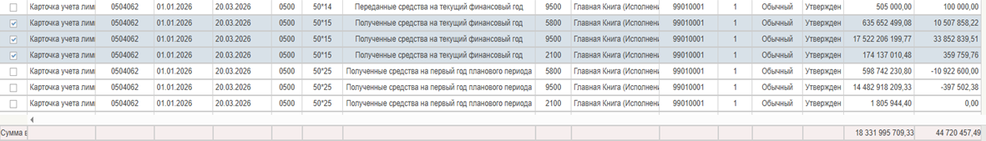
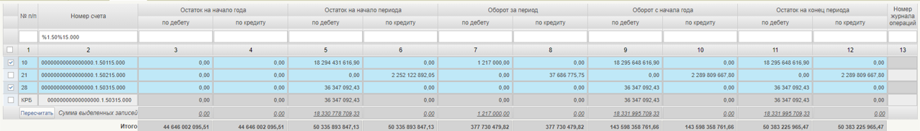
Регистры казначейского учета
Списочная форма Карточки учета лимитов бюджетных обязательств (бюджетных ассигнований) ф. 0504062
20.03.2026
18 331 995 709,33
Главная книга (ф. 0504072)
19.03.2026
18 331 995 709,33
3

Slide 3
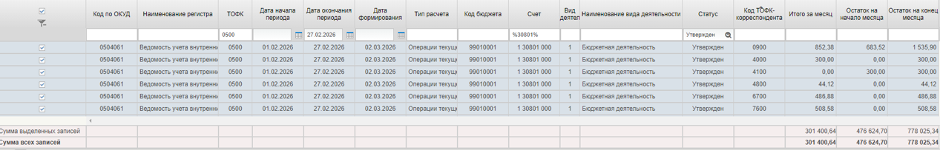
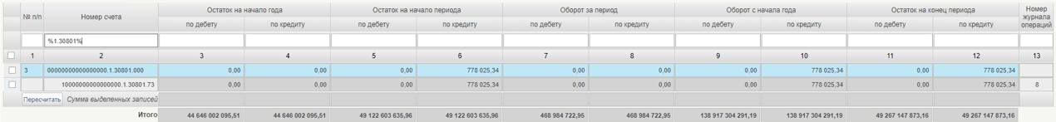
Регистры казначейского учета
Списочная форма Ведомости учета внутренних расчетов между органами, осуществляющими кассовое обслуживание исполнения бюджета (ф. 0504061)
27.03.2026
778 025,34
Главная книга (ф. 0504072)
27.03.2026
778 025,34

Slide 4
Сверка расчетов
Формула для сверки полноты завершения расчетов при частичном переходе ТОФК на НПС
Сумма по формуле в гр. 8 и сумма по строке 233 в гр. 9 должны быть равны

Slide 5
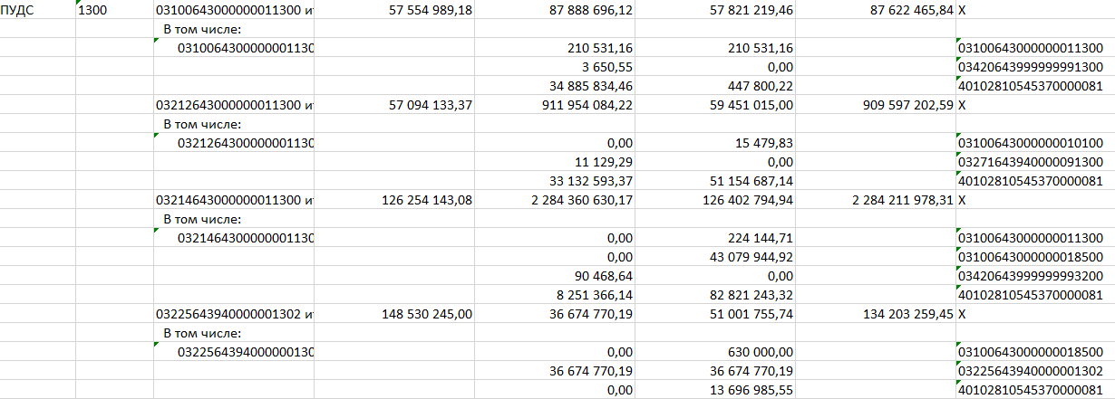
Сверка расчетов в условиях централизации
Проблема: в Отчете Информация о движении средств в условиях СКП (Отчет СКП) - принадлежность единого казначейского счета, казначейских счетов к ТОФК, осуществляющего полномочия платежного центра, вычисляется на дату его формирования, а не на дату, указанную во входных параметрах запроса на формирование Отчета СКП.
Результат: в разделе Справочно не отражаются обороты по КС, обслуживающимся в ПУДС ТОФК (не централизованы)
Выверка раздела Справочно Отчета СКП до доработки в случае передачи полномочий Платежного центра
По графе Код системы находим значение «ПУДС» основного раздела Отчета СКП
Выбираем значения оборотов по казначейским счетам у которых значение корреспондирующего счета = 40102%
Пример!

Slide 6
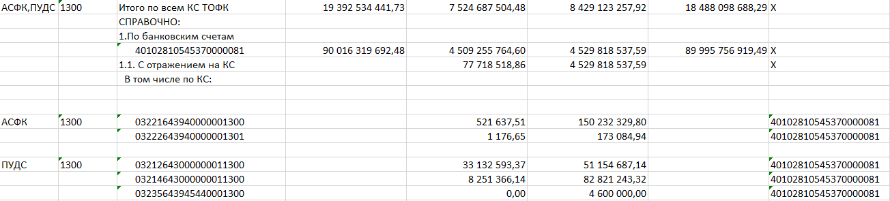
Сверка расчетов в условиях централизации
Выверка раздела Справочно Отчета СКП до его доработки в случае передачи полномочий Платежного центра
3. Сверяем наличие казначейских счетов из основного раздела Отчета СКП с кодом системы «ПУДС» (см. п. 2 выверки)
с перечнем казначейских счетов из раздела Справочно с кодом системы ПУДС
Пример!!!
Нет в разделе Справочно!!

Slide 7
Сверка расчетов в условиях централизации
Выверка раздела Справочно Отчета СКП до его доработки в случае передачи полномочий Платежного центра
4. Учитываем недостающие обороты по КС, отсутствующим в разделе Справочно, в строке по 40102%
6. Сравниваем разницу между графами Оборот по Кредиту, Оборот по Дебету
Расхождение равно сумме СБП
Расхождение НЕ равно сумме СБП
Внешних «потеряшек» нет
Есть внешняя «потеряшка»

Slide 8
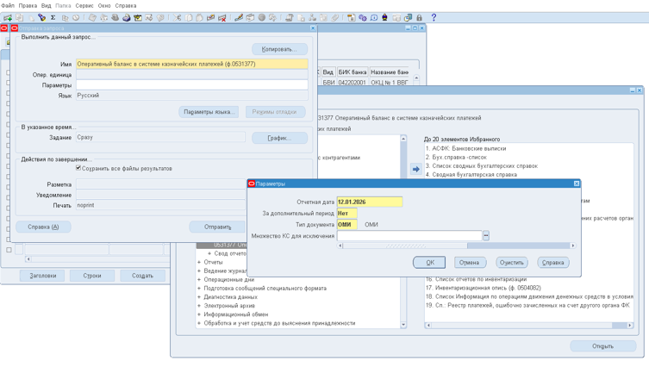
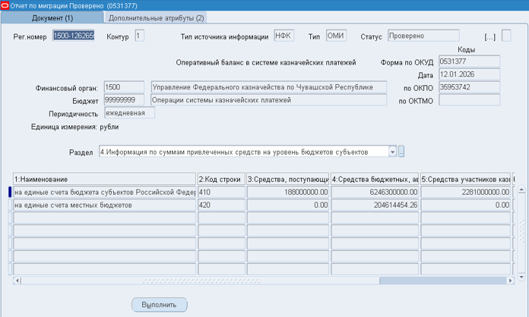
Оперативный баланс ф. 0531377
Корректность раздела 4 «Информация по суммам привлеченных средств на уровень бюджетов субъектов РФ (местных бюджетов)» Оперативного баланса (ф. 0531377) при переходе ТОФК на НПС
в части остатка привлеченных средств на начало года.
ОМИ, созданный датой первого рабочего дня

Slide 9
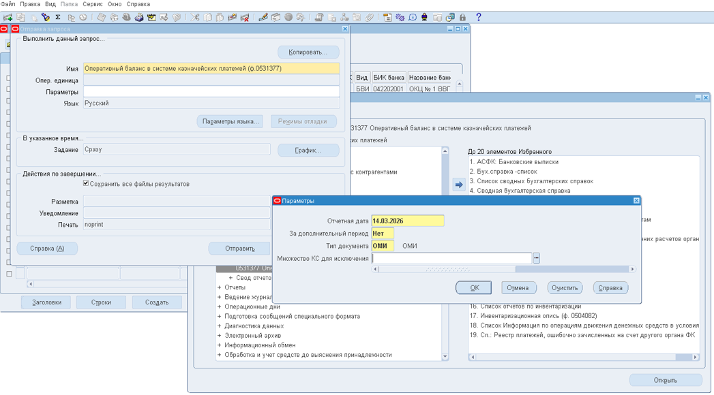
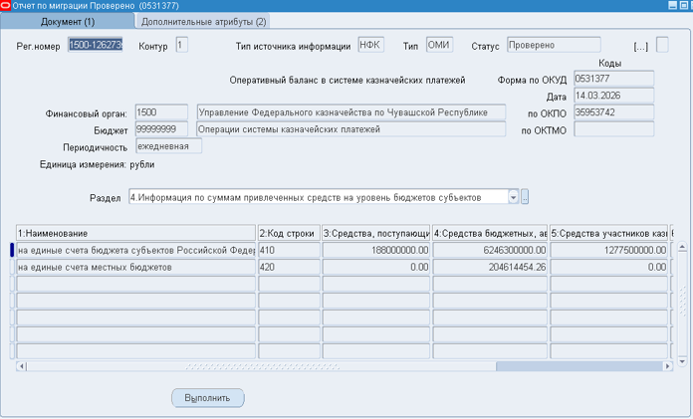

Оперативный баланс ф. 0531377
Корректность раздела 4 «Информация по суммам привлеченных средств на уровень бюджетов субъектов РФ (местных бюджетов)» Оперативного баланса (ф. 0531377) при переходе ТОФК на НПС
в части остатка привлеченных средств на начало года.
ОМИ, созданный датой миграции на НПС
Уменьшение на сумму остатка привлеченных средств с КС, переведенных на НПС
Необходима установка задачи в рамках RFC-161443. Задача размещена: fap/АСФК/32.16.0/Дистрибутивы ППО,ИО/Задачи/Задачи кТ15

Slide 10
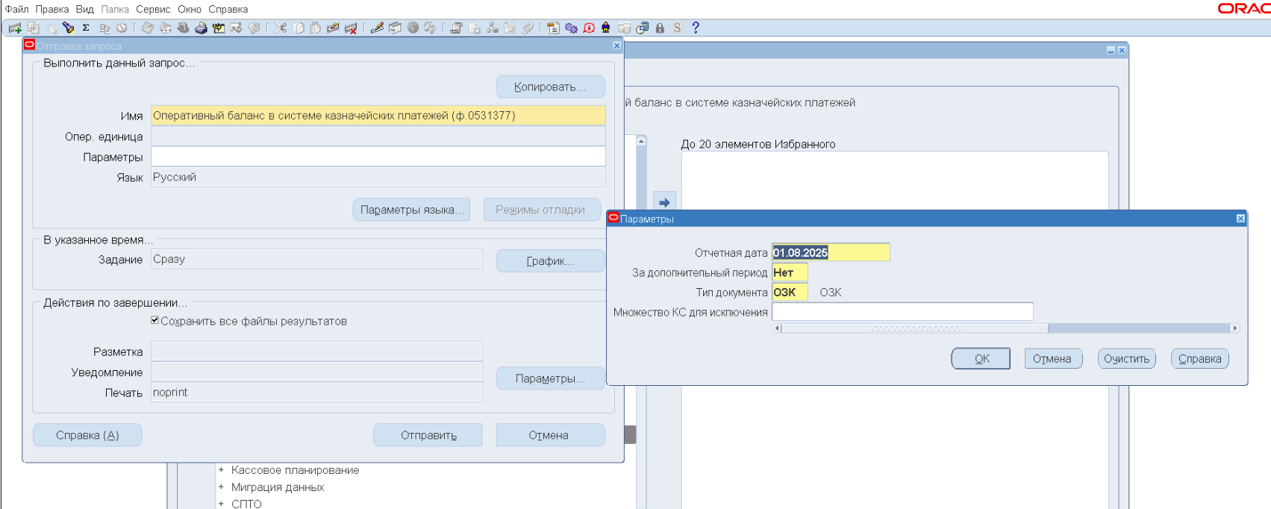
Оперативный баланс ф. 0531377
Корректность раздела 4 «Информация по суммам привлеченных средств на уровень бюджетов субъектов РФ (местных бюджетов)» Оперативного баланса (ф. 0531377) при переходе ТОФК на НПС
в части суммы привлеченных средств текущего финансового года.
Для исключения ошибки дублирования сумм при формировании Оперативного баланса в ИС АСФК в параметре «Множество КС для исключения» следует выбрать казначейские счета, переведенные на НПС.

Slide 11
Коды бюджетной классификации
Приказ Минфина России от 01.12.2025 № 172н «О внесении изменений в Порядок формирования и применения кодов бюджетной классификации РФ, их структуру и принципы назначения, утвержденные приказом Минфина России от 24.05.2022 № 82н»
53.3.2.3. По элементу вида расходов "323 Приобретение товаров, работ и услуг в пользу граждан в целях их социального обеспечения" отражаются расходы бюджетов бюджетной системы Российской Федерации, а также расходы государственных (муниципальных) бюджетных и автономных учреждений на приобретение товаров, работ и услуг в целях социального обеспечения граждан в соответствии с законодательством Российской Федерации, в том числе:
…………..
По данному элементу вида расходов также отражается оплата отдельных видов товаров, работ, услуг, приобретаемых с использованием электронного сертификата за счет средств бюджетов бюджетной системы Российской Федерации.
При этом, согласно письму Минфина России от 26.03.2026 № 02-05-09/24736 Минфин России считает возможным отражение в 2026 году расходов Социального фонда России по КВР 321.

Slide 12
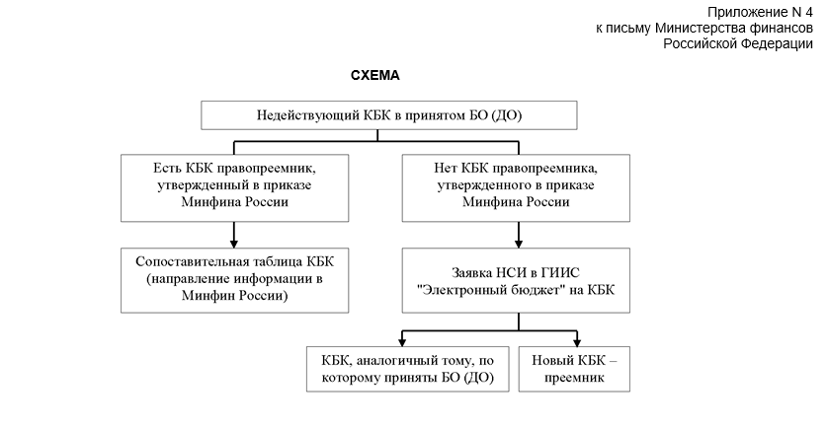
Коды бюджетной классификации
Приказ Минфина России от 01.12.2025 № 172н «О внесении изменений в Порядок формирования и применения кодов бюджетной классификации РФ, их структуру и принципы назначения, утвержденные приказом Минфина России от 24.05.2022 № 82н»
Изменена редакция пунктов 32, 33 в части применения КБК по БО ДО, поставленных на учет в прошлом финансовом году, а также сроков по внесению изменений в НСИ ГИИС ЭБ в целях утверждения кодов бюджетной классификации Российской Федерации в случае необходимости.
Письмо МФ РФ от 27.01.2026 № 02-05-07/5352

